Slide 1
করোনা কালিন লাইভ ক্লাসে সকলকে
স্বাগতম

Slide 2
শিক্ষক পরিচিতি বিদ্যুৎ কুমার (সংগ্রাম) আইসিটি বিভাগ ফাকল পুলিশ লাইন্স স্কুল অ্যান্ড কলেজ, লালমনিরহাট। E-mail: bidduth.kumar@gmail.com
নবম শ্রেণি
বিষয়: তথ্য ও যোগাযোগ প্রযুক্তি
অধ্যায় : 1
ই-লার্নিং

Slide 3
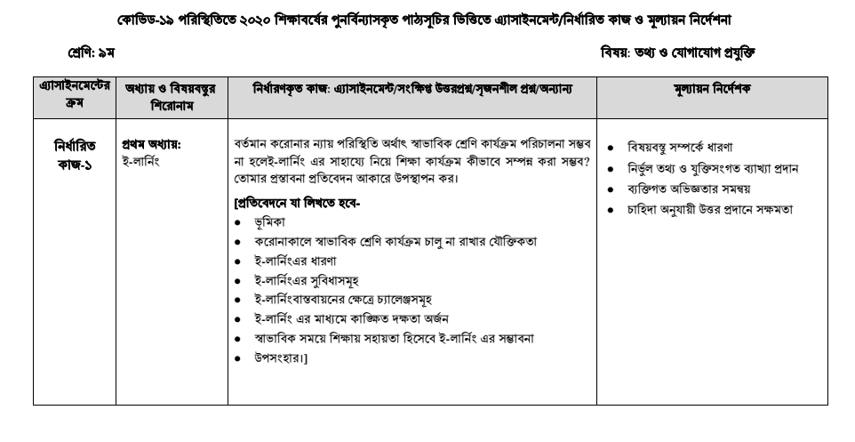

Slide 4
ই-লার্নিং
বর্তমান করোনা পরিস্থিতিতে ই- লার্নিং এর মাধ্যমে শিক্ষা কার্যক্রম কিভাবে সম্পন্ন করা যায় তাঁর একটি প্রতিবেদন?

Slide 5
আজকের আলোচ্য বিষয়
এ্যাসাইনমেন্ট যে ভাবে লিখতে হবে
বর্তমান করোনা পরিস্থিতিতে ই- লার্নিং এর মাধ্যমে শিক্ষা কার্যক্রম কিভাবে সম্পন্ন করা যায় তাঁর একটি প্রতিবেদন যে ভাবে লিখতে হবে। তবে অবশ্যই এর কপি করা যাবে না তোমাদের নিজে তৈরি করতে হবে।

Slide 6
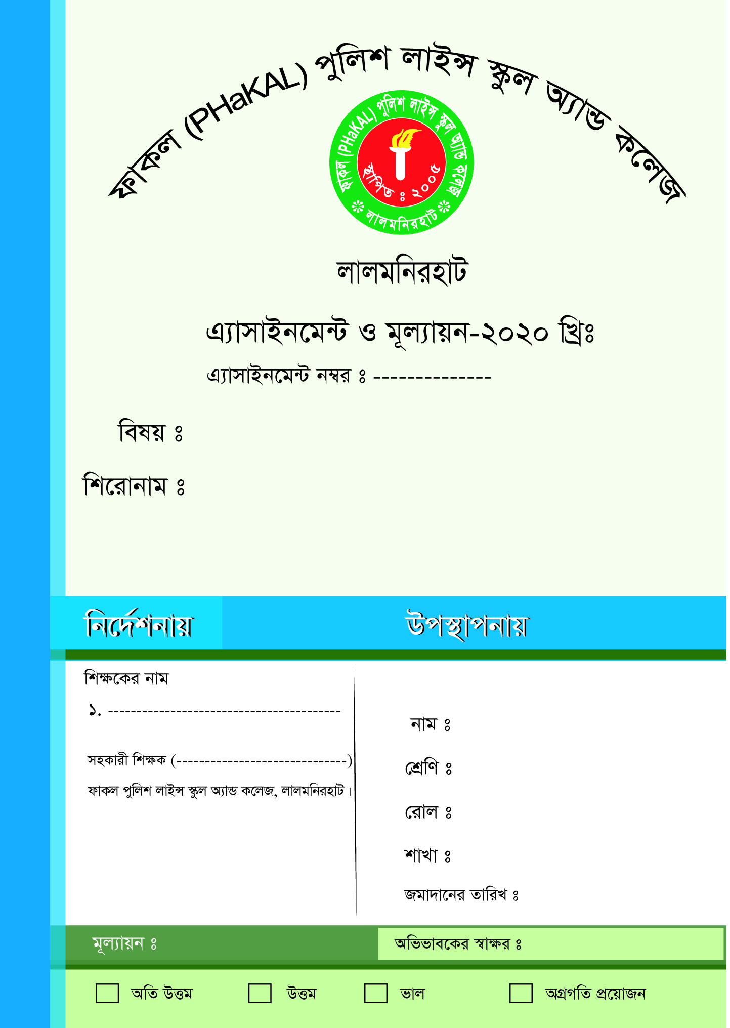
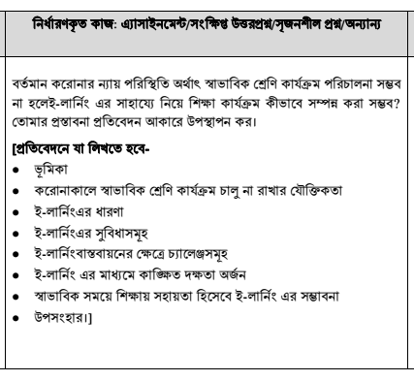

Slide 7
“Information is power”অর্থাৎ তথ্যই শক্তি। আধুনিক বিজ্ঞান ও প্রযুক্তির সাথে অগ্রসর হওয়ার প্রতিযোগিতায় পিছিয়ে নেই বাংলাদেশ ও। আধুনিক বিশ্বের সকল উন্নত প্রযুক্তির আছে আধুনিক তথ্য প্রযুক্তির অবিস্মরণীয় বিপ্লব, ফলে পৃথিবীর মানচিত্র এক হয়ে গেছে।

Slide 8
ভূমিকা
বর্তমান আধুনিক বিশ্বায়নের যুগে তথ্যপ্রযুক্তি ভূমিকা অনস্বীকার্য। বর্তমান বিশ্বের দিকে তাকালেই বুঝতে পারা যায় যে আধুনিক তথ্য ও যোগাযোগ প্রযুক্তি কতটা গভীরভাবে জড়িয়ে আছে। আমরা আজকেরে যে সভ্যতা সামনে দাঁড়িয়ে আছি তার অনেকটাই সার্থক হয়েছে তথ্য ও যোগাযোগ প্রযুক্তির উন্নয়নের ফলে। বর্তমান সময়ে তথ্য ও প্রযুক্তির ব্যবহার এতটাই বৃদ্ধি পেয়েছে যে শিক্ষা প্রতিষ্ঠানেও এর ছোঁয়া লেগেছে। যোগাযোগের আধুনিকায়ন এবং ইন্টারনেটের বদৌলতে শুরু হয়েছে ই- লার্নিং। ই-লার্নিং হল ইলেকট্রনিক লার্নিং অর্থাৎ ইন্টারনেট ব্যবহার করে কিংবা ব্যক্তিগত নেটওয়ার্ক, টেলিভিশন সিডিরম, রেডিও, ভিডিও ইত্যাদির মাধ্যমে শিক্ষা প্রদান করাই হল ই- লার্নিং। ই-লার্নিং হলো একটি আধুনিক পদ্ধতিতে পাঠদানের প্রক্রিয়া।

Slide 9
করোনাকালে স্বাভাবিক শ্রেণী কার্যক্রম চালু না রাখার যৌক্তিকতা
করোনাকালে স্বাভাবিক শ্রেণী কার্যক্রম চালু না রাখার যৌক্তিকতা রয়েছে। কারন উন্নত দেশগুলো যেখানে করোনার থাবায় কোণঠাসা সেখানে আমাদের জনবহুল দেশ অনেকটাই বিপদের মুখে। যদি শ্রেণী কার্যক্রম চালু রাখা হতো তাহলে দেশের বর্তমান করোনা পরিস্থির চিত্র আরও ভয়াবহ হত। আজকের শিক্ষার্থীরাই আমাদের ভবিষ্যৎ। আজকের শিক্ষার্থীরাই সারা বিশ্বকে দেখিয়ে দিবে আমারা তথ্য ও যোগাযোগ প্রযুক্তিতে কতোটা উন্নত। কোমলমতি শিক্ষার্থীদের কথা বিবেচনা করে শ্রেণী কার্যক্রম চালু না রাখার সিদ্ধান্ত খুবই যৌক্তিকসম্পন্ন এবং যুগোপযুগী। তাছাড়া ই-লার্নিং এর মাধ্যমে ঘরে বসেই পাঠদানের সুযোগ যেখানে রয়েছে সেখানে শ্রেণী কার্যক্রম চালু রাখা মানে হল তথ্য ও প্রযুক্তিকে নিরাশ করা। তাছাড়া সবার আগে জীবন। জীবিত থাকলে শিক্ষা হবে, প্রতিষ্ঠিতও হওয়া যাবে।

Slide 10
ই-লার্নিং এর ধারণা
ই-লার্নিং মূলত অনালাইন ভিত্তিক শিক্ষা। তথ্য ও যোগাযোগ প্রযুক্তির উৎকর্ষ সাধনের ফলে ই-লার্নিং এর ধারণার উদ্ভব হয়েছে। ই-লার্নিংয়ের ইতিহাস আমাদের জন্য একটি গুরুত্বপূর্ণ অধ্যায়।১৯৯৯ সালে, "ই-লার্নিং" শব্দটি প্রথমবারের মতো এলিয়ট ম্যাসি ডিজনি ওয়ার্ল্ডে টেকলার্ন সম্মেলনের সময় উল্লেখ করেছিলেন। এরপর ওহিও স্টেট বিশ্ববিদ্যালয়ের অধ্যাপক সিডনি প্রেসি প্রথমবারের মত বৈদ্যুতিক লার্নিং মেশিন তৈরী করেন। কিন্তু তরাও আগে ১৭২৮ সালে কালেব ফিলিপস ইমেইল এর মাধ্যমে দূরবর্তী লার্নিং কোর্স চালু করেছিলেন। এরপর ধীরে ধীরে প্রতিষ্ঠা হলো অনেক অনলাইন ভিত্তিক স্কুল কলেজ বিশ্ববিদ্যালয়। বাংলাদেশও পিছিয়ে নেই। বর্তমানে অনলাইনে পাঠদানের পাশাপাশি সরকারভিত্তিক যাবতীয় তথ্য সংশ্লিষ্ট ওয়েবসাইটের মাধ্যমে প্রকাশ করা হচ্ছে।

Slide 11
ই- লার্নিং এর সুবিধাসমূহ
বর্তমান প্রযুক্তির বদৌলতে প্রতিটি ক্ষেত্রেই তথ্য ও যোগাযোগ ব্যবহার বৃদ্ধি পাচ্ছে। এর মূল কারণ হলো তথ্য ও যোগাযোগ প্রযুক্তি ব্যবহারের সুবিধা। নিচে তথ্য ও যোগাযোগ প্রযুক্তির আলোকে ই- লার্নিং এর সুবিধাসমূহ তুলে ধরা হল:
১. ই-লার্নিং এর মাধ্যমে শিক্ষা ব্যবস্থায় বিদ্যমান বৈষম্য কমিয়ে আনা সম্ভব।
২. ই-লার্নিং এর মাধ্যমে নতুন নতুন স্কুল তৈরি না করে অনেক ছাত্র-ছাত্রীকে শিক্ষাদান করা সম্ভব।
৩. ই-লার্নিং এর মাধ্যমে প্রতিটা ছাত্র-ছাত্রী তাদের নিজেদের সুবিধা মতো পড়াশুনা করতে পারবে। যে বিষয়ে দূর্বল সে বিষয়ে শিক্ষকের কাছে থেকে অনলাইনে টিউশন নিতে পারবে এবং সেটাও অনেক কম খরচে।
৪. ই-লার্নিং এর মাধ্যমে বিশ্বের গুরুত্বপূর্ণ আপডেট সম্পর্কে সহজেই ধারণা পাওয়া যায়।
৫. ই-লার্নিং এর মাধ্যমে একই সাথে একাধিক কর্মকাণ্ড যুক্ত হওয়া সম্ভব। তাই ই-লার্নিং অত্যন্ত গুরুত্বপূর্ণএকটি মাধ্যম।

Slide 12
ই- লার্নিং বাস্তবায়নের ক্ষেত্রে চ্যালেঞ্জসমূহ
উন্নত দেশগুলোতে ই- লার্নিং এর বান্তবায়ন বেশি লক্ষ্য করা গেলেও সে অনুপাতে আমারদের দেশে ততোটা ই- লার্নিং এর বান্তবায়ন হয় নি। যদিও সরকারি ও বেসরকারি উভয় দিক থেকে ইটা নিয়ে কাজ চলছে। বাংলাদেশে এখন ই-লানিং কার্যক্রম পরিচালনা করছে শিক্ষক ডটকম, জাগো অনলাইন স্কুল, ব্র্যাক, ইস্টওয়েস্ট এবং এশিয়ান বিশ্ববিদ্যালয়সহ বহু প্রতিষ্ঠান। বাংলাদেশের প্রেক্ষাপটে ই- লার্নিং বান্তবায়ন অনেকটা কঠিন এবং চ্যালেঞ্জও বটে। কারণ:
১. ইন্টারনেট ব্যবহারের সুযোগ সর্বস্তরে নিশ্চিত করা অনেকটা কঠিন। প্রযুক্তির ছোঁয়া সবখানে লাগলেও ইন্টারনেট ব্যবহারের সুযোগ সবার হাতে এসে পৌঁছায় নি। তাই সবার আগে সর্বস্তরে ইন্টারনেট ব্যবহারের সুযোগ নিশ্চিত করতে হবে।
২. ইন্টারনেট ব্যবহারের সহজলোভ্যতা নিশ্চত করা। যেখানে বিশ্বে ইন্টারনেট ব্যবহারের ব্যায় তুলনামূলকভাবে কম এবং ফ্রি ইন্টারনেট ব্যবহারের সুযোগ রয়েছে সেখানে আমাদের দেশে এর ব্যায় অনেকটাই বেশি।
৩. অনলাইনভিত্তিক শিক্ষা প্রতিষ্ঠানগুলোকে আধুনিকায়ন করা সবক্ষেত্রে সম্ভবপর নাও হতে পারে। কারণ এর জন্য প্রয়োজন অবকাঠামোগত উন্নয়ন।

Slide 13
ই- লার্নিং এর মাধ্যমে কাঙ্খিত দক্ষতা অর্জন
আধুনিক প্রযুক্তি যে শুধু জীবন যাত্রার মানকেই উন্নত করছে তা কিন্তু নয়, সেই সাথে মানুষের দক্ষতাকেও উন্নত করছে। যেমন:
১. ই- লার্নিং এর মাধ্যমে যে কেউ খুব কম সময়ে তথ্য ও প্রযুক্তি ব্যবহারে দক্ষতা অর্জন করতে পারে।
২. খ্যাতনামা বিশ্ববিদ্যালয়ের ভার্চুয়াল ক্লাসে অংশ নিয়ে নিজের পছন্দের বিষয়ের উপর দক্ষতা অর্জন করা যায়।
৩. নিজের সীমিত জ্ঞানের পরিধিকে ই- লার্নিং এর মাধ্যমে আরো বিস্তৃত করা যায়।
৪. একজন শিক্ষার্থী প্রাতিষ্ঠানিক জ্ঞান লাভের পাশাপাশি অন্যান্য বিষয়ে জ্ঞান লাভ করে নিজেদের আরও দক্ষ করে তুলতে পারে।

Slide 14
স্বাভাবিক সময়ে শিক্ষায় সহায়তা হিসেবে ই- লার্নিং এর সম্ভাবনা
বর্তমান করোনা পরিস্থিতিতে শিক্ষা সহায়তায় ই-লার্নিং এর প্রয়োজনীয়তা বিশেষভাবে পরিলক্ষিত হলেও করোনা পরবর্তী সময়ে ই-লার্নিং আরও গুরুত্বপূর্ণ ভূমিকা রাখতে পারে। কারণ ইতোমধ্যে অনেক শিক্ষাপ্রতিষ্ঠানে শিক্ষার্থীদেরকে ই-লার্নিং এর মাধ্যমে পাঠদান করাচ্ছে এতে করে একদিকে যেমন শিক্ষার্থীরা প্রযুক্তি ব্যবহারের দক্ষতা অর্জন করতে পারছে অন্যদিকে তাদের পছন্দমতো শিক্ষকদের কাছ থেকে বিভিন্ন বিষয়ে জ্ঞান অর্জন করতে পারছে। শুধু গতানুগতিক জ্ঞান লাভের মাধ্যমে একজন শিক্ষার্থী পরিপূর্ণ শিক্ষিত হতে পারে না তাই বইয়ের পাশাপাশি ই-লার্নিং এর মাধ্যমে শিক্ষার্থীরা একাধিক বিষয়ে সম্পর্কে জ্ঞান লাভ করতে পারে যা তাদের উন্নত জীবন গঠনে সহায়ক ভূমিকা রাখতে পারে। তাছাড়া ই-লার্নিং এর কোনো শিক্ষার্থী কিছু না বুঝলে পরবর্তীতে সেই লেকচারটি পুনরায় দেখে নিতে পারে। তাই বলা যেতে পারে করোনা পরবর্তী সময়ে শিক্ষা সহায়তায় ই-লার্নিং এর অনেক সম্ভাবনা রয়েছে।

Slide 15
উপসংহার
শিক্ষার আলোকে সর্বত্র ছড়িয়ে দিতে প্রাতিষ্ঠানিক শিক্ষা প্রতিষ্ঠান যেমন গুরুত্বপূর্ণ ভূমিকা রাখে ঠিক সমপরিমাণ ভূমিকা রাখে ই-লার্নিং। যেখানে আধুনিক প্রযুক্তি সর্বস্তরে বিরাজ করছে সেখানে শিক্ষাকে ডিজিটালাইজেশনে রূপান্তর করতে ই-লার্নিং এর আরো প্রসার বৃদ্ধি করা প্রয়য়োজন।ই-লার্নিং এর মাধ্যমে একজন ব্যক্তি নিজেকে বিভিন্ন বিষয়ে দক্ষ করে গড়ে তুলতে পারে তাছাড়া ই-লার্নিং এর মাধ্যমে যে কেউ চাইলে সেই দক্ষতা কাজে লাগিয়ে যেমন অর্থ উপার্জন করতে পারে ঠিক তেমনি বিদেশ থেকে উচ্চতর ডিগ্রি অর্জন করতে পারে। তাই ই-লার্নিং কে গুরুত্ব দিয়ে আমাদের দেশের তথ্য ও যোগাযোগ প্রযুক্তিকে আরো উন্নত করা প্রয়োজন।

Slide 16
বাড়ীর কাজ

Slide 17
সকলকে
ধন্যবাদ

